Slide 1
5강 - 컴포넌트 스캔
JAVA 웹 개발자 양성과정Spring: Spring Core
By SoonGu Hong

Slide 2
1. 컴포넌트 스캔
JAVA 웹 개발자 양성과정
Spring: Spring Core

Slide 3
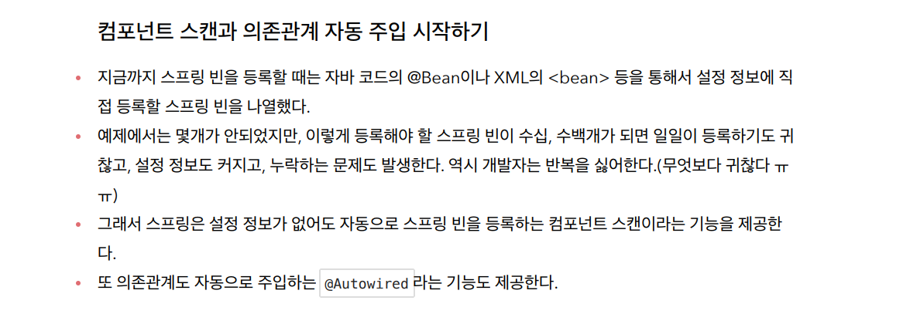

Slide 4
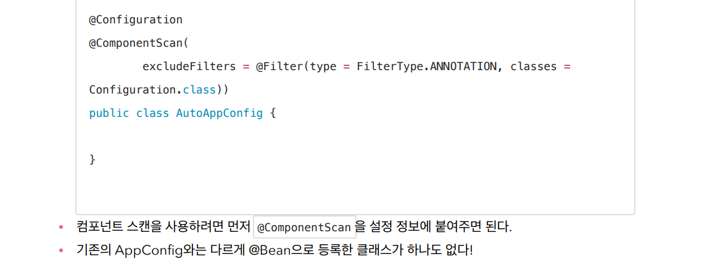


Slide 5
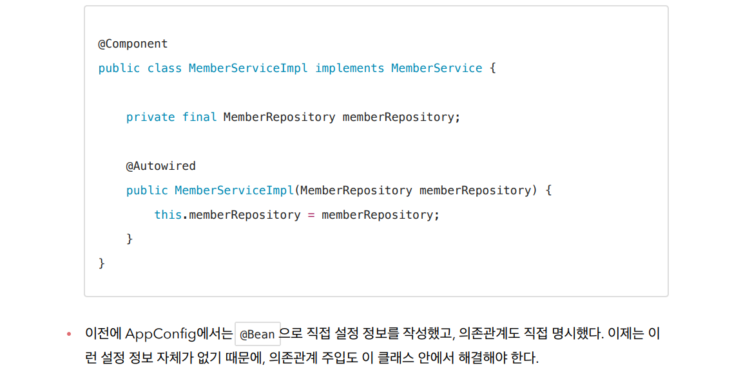

Slide 6
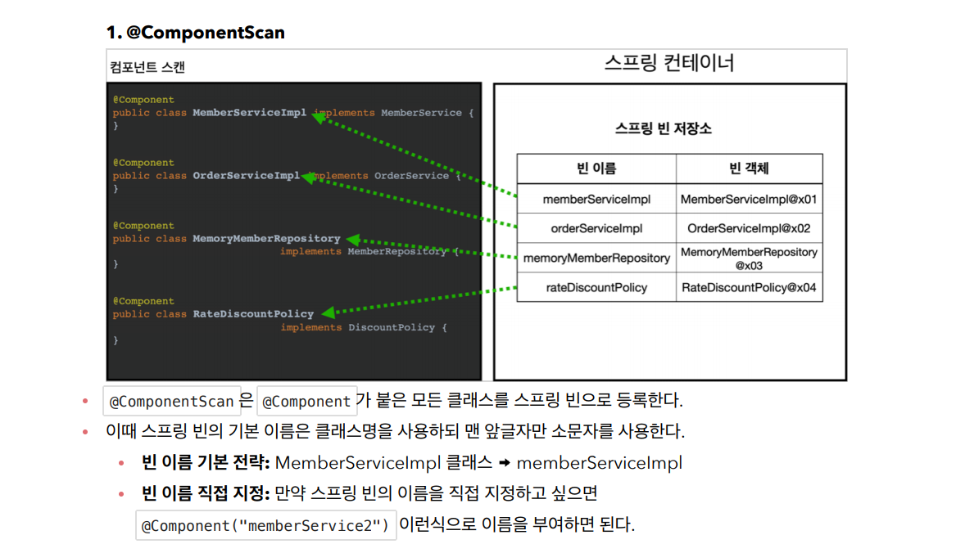

Slide 7
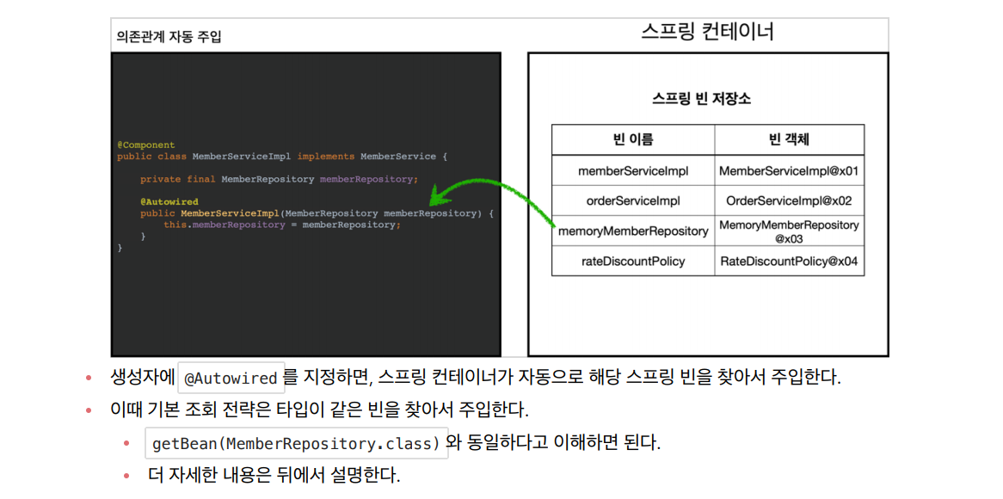

Slide 8
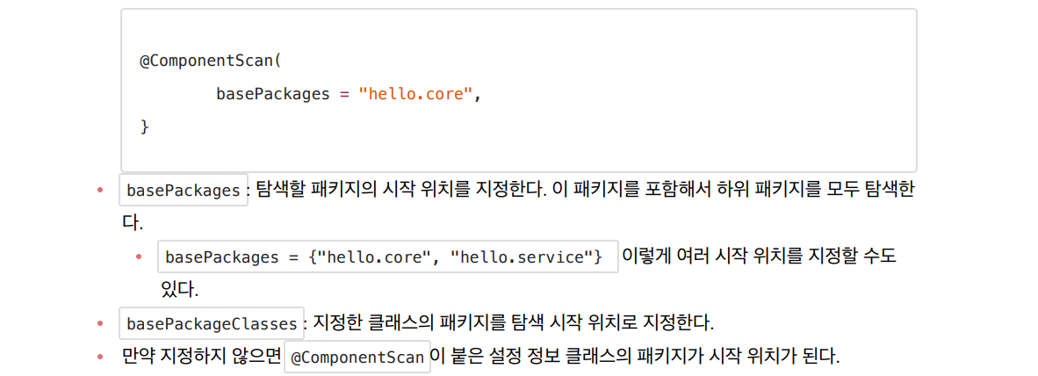

Slide 9
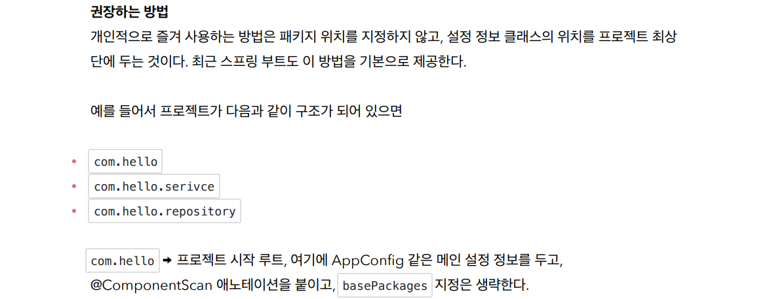

Slide 10


Slide 11
감사합니다
THANK YOU

